Slide 1
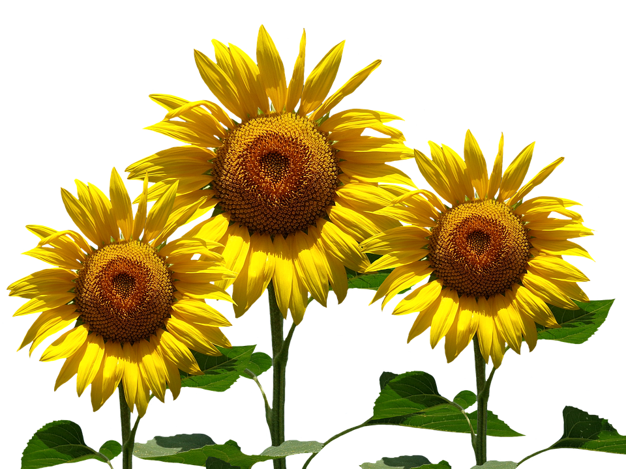
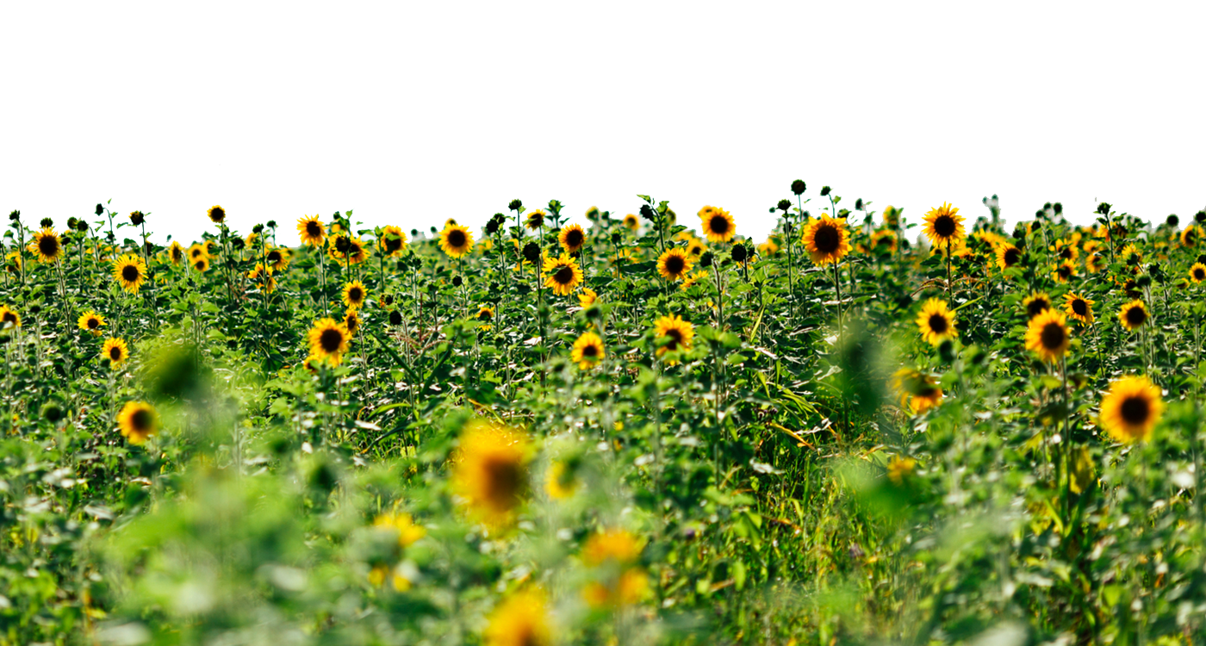
স্বাগতম
আপনাদের উপকার হলে, অবশ্যই Subscribe করে নিবেন তাহলে পরবর্তী Tutorial পেতে সুবিধা হবে।

Slide 2
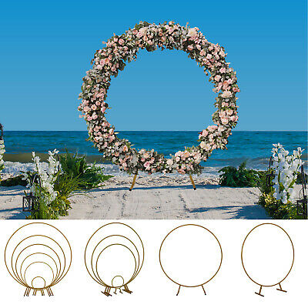
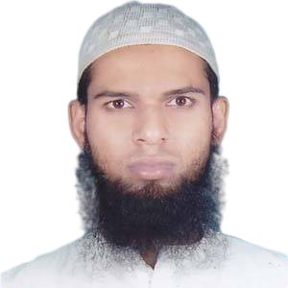
পরিচিতি
মোঃ আতাউর রহমান প্রভাষক, গণিত বিভাগ আবুজর গিফারি কলেজ
মালিবাগ, ঢাকা
মোবাইল: 01717704172 armanmathju@gmail.com
আপনাদের উপকার হলে, অবশ্যই Subscribe করে নিবেন তাহলে পরবর্তী Tutorial পেতে সুবিধা হবে।

Slide 3
পাঠ পরিচিতি
শ্রেণী
দ্বাদশ
বিষয়
উচ্চতর গণিত
অধ্যায়-৬
ত্রিকোণমিতিক অনুপাত
আপনাদের উপকার হলে, অবশ্যই Subscribe করে নিবেন তাহলে পরবর্তী Tutorial পেতে সুবিধা হবে।

Slide 4
শিখনফল
এই পাঠ শেষে শিক্ষার্থীরা ... …
ত্রিকোণমিতিক কোণ সম্পর্কে বলতে পারবে।
বিভিন্ন কোণের অবস্থান কোন চতুর্ভাগে তা নির্ণয় করতে পারবে।
রেডিয়ান কোণ পরিমাপের ধারণা ব্যাখ্যা করতে পারবে।
কোণের ডিগ্রি পরিমাপ ও রেডিয়ান পরিমাপের মধ্যে সম্পর্ক নির্ণয় করতে পারবে।
রেডিয়ান পরিমাপে বৃত্ত চাপের দৈর্ঘ্য ও বৃত্ত কলার ক্ষেত্রফল নির্ণয় করতে পারবে।
আপনাদের উপকার হলে, অবশ্যই Subscribe করে নিবেন তাহলে পরবর্তী Tutorial পেতে সুবিধা হবে।

Slide 5
ত্রিকোণমিতির ইংরেজি প্রতিশব্দ Trigonometry শব্দটি দুইটি গ্রিক শব্দ ‘trigon’ যার অর্থ তিন কোণ এবং ‘metron’ যার অর্থ পরিমাপ, এর সমন্বয়ে গঠিত। গণিত শাস্ত্রের যে শাখায় ত্রিভুজের তিনটি কোণ ও তিনটি বাহুর পরিমাণ এবং এসব সম্পর্কিত ধর্মাবলী আলোচনা করা হয় তাকে ত্রিকোণমিতি বলে। পরবর্তীতে ধনাত্বক কোণ, ঋনাত্বক কোণ তথা বহু সমস্যা সমাধানের জন্য এর ব্যবহার উল্লেখযোগ্য। বিজ্ঞান ও প্রকৌশলীর বিভিন্ন শাখা ছাড়াও বিশ্লেষণী জ্যামিতি ও বিশ্লেষণী গণিত ত্রিকোণমিতির ভিত্তির ওপর প্রতিষ্ঠিত। বায়োটেকনোলজি, ভিডিও গেমস ও কম্পিউটার গ্রাফিক্সে ব্যাপক আকারে ত্রিকোণমিতিক কোণ ব্যবহার রয়েছে।
আপনাদের উপকার হলে, অবশ্যই Subscribe করে নিবেন তাহলে পরবর্তী Tutorial পেতে সুবিধা হবে।

Slide 6
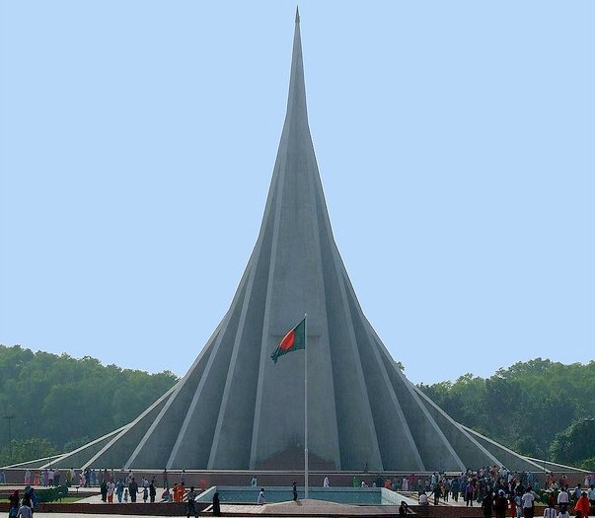
আপনাদের উপকার হলে, অবশ্যই Subscribe করে নিবেন তাহলে পরবর্তী Tutorial পেতে সুবিধা হবে।

Slide 7
ত্রিকোণমিতিক কোণ দুই প্রকার:
১। ধনাত্মক কোণ
২। ঋণাত্মক কোণ
একটি ঘড়ি
ধনাত্মক কোণ
ঋণাত্মক কোণ
আপনাদের উপকার হলে, অবশ্যই Subscribe করে নিবেন তাহলে পরবর্তী Tutorial পেতে সুবিধা হবে।

Slide 8
ত্রিকোণমিতিতে কোণের অবস্থান নির্ণয়
= - 90$°×5−70°$
= 90$°×4+70°$
430° কোণটি ১ম চতুর্ভাগে অবস্থিত।
430° কোণটি ৩য় চতুর্ভাগে অবস্থিত।
আপনাদের উপকার হলে, অবশ্যই Subscribe করে নিবেন তাহলে পরবর্তী Tutorial পেতে সুবিধা হবে।

Slide 9
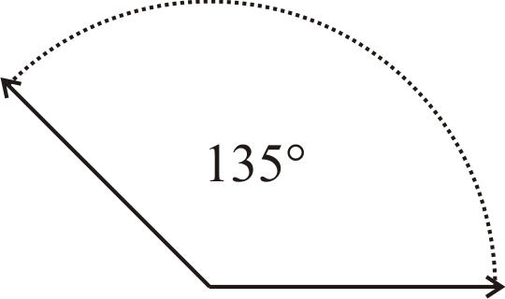
সমতল জ্যামিতিতে কোণের পরিমাপ 0° থেকে 360° এর মধ্যে সীমাবদ্ধ।
Y
২য় চতুর্ভাগ
১ম চতুর্ভাগ
X
O
৩য় চতুর্ভাগ
৪র্থ চতুর্ভাগ
ত্রিকোণমিতিতে কোণের পরিমাপ 0° থেকে 360° এর মধ্যে সীমাবদ্ধ নয়।
আপনাদের উপকার হলে, অবশ্যই Subscribe করে নিবেন তাহলে পরবর্তী Tutorial পেতে সুবিধা হবে।

Slide 10
রেডিয়ান কোণঃ যে কোন বৃত্তের ব্যাসার্ধের সমান দৈর্ঘ্য বিশিষ্ট বৃত্ত চাপ এর কেন্দ্রে যে কোণ উৎপন্ন করে তাকে এক রেডিয়ান কোণ বলে।
$∠$AOB= এক রেডিয়ান
= $1^{c}$= $\frac{{180}^{o}}{π}$
B
বৃত্তচাপ=ব্যাসার্ধ
$$1^{C}$$
O
A
ব্যাসার্ধ
আপনাদের উপকার হলে, অবশ্যই Subscribe করে নিবেন তাহলে পরবর্তী Tutorial পেতে সুবিধা হবে।

Slide 11
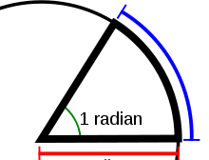
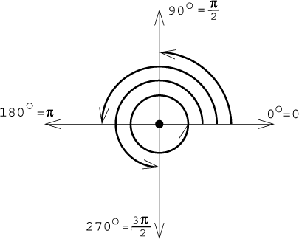
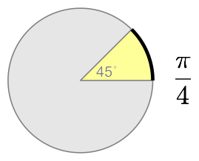
ত্রিকোণমিতিক কোণ ও কোণ পরিমাপের এককের মধ্যে সম্পর্ক
আপনাদের উপকার হলে, অবশ্যই Subscribe করে নিবেন তাহলে পরবর্তী Tutorial পেতে সুবিধা হবে।

Slide 12
কোণ পরিমাপের একক পদ্ধতি
ষাটমূলক পদ্ধতি
এ পদ্ধতিতে কোণ পরিমাপের একক সমকোণ।
বৃত্তীয় পদ্ধতি
এ পদ্ধতিতে কোণ পরিমাপের একক
এক রেডিয়ান।
A
P
r একক
E
90°
F
O
B
r একক
C
আপনাদের উপকার হলে, অবশ্যই Subscribe করে নিবেন তাহলে পরবর্তী Tutorial পেতে সুবিধা হবে।

Slide 13
উদাহরণঃ $50° {37}^{′} 30′′$কে রেডিয়ানে প্রকাশ কর।
সমাধানঃ ${30}^{′′}=\frac{30′}{60}=\frac{1′}{2}$
${37′30}^{′′}=37\frac{1′}{2}$ = $\frac{75′}{2}$ = $\frac{75°}{2×60}$ = $\frac{5°}{8}$
${50°37′30}^{′′}$= 50 $\frac{5°}{8}$ = $\frac{405° }{8}=\frac{405}{8×90} সমকোন$
$=\frac{9}{16}সমকোন=\frac{9}{16}×\frac{π}{2}$ রেডিয়ান = $\frac{9π}{32}$ রেডিয়ান
আপনাদের উপকার হলে, অবশ্যই Subscribe করে নিবেন তাহলে পরবর্তী Tutorial পেতে সুবিধা হবে।

Slide 14
উদাহরণঃ $\frac{7π}{20}$কে রেডিয়ানকে ডিগ্রিতে প্রকাশ কর।
সমাধানঃ $\frac{7π }{20}\text{রেডিয়ান}$
= $\frac{7π }{20}$ $×\frac{180}{π}\text{ডিগ্রি}$
$=63°$
আপনাদের উপকার হলে, অবশ্যই Subscribe করে নিবেন তাহলে পরবর্তী Tutorial পেতে সুবিধা হবে।

Slide 15
B
বৃত্ত চাপের দৈর্ঘ্যঃ
r ব্যাসার্ধের কোন বৃত্তে s দৈর্ঘ্যের কোন চাপ কেন্দ্রে θ কোণ উৎপন্ন করলে
S(AB) = $rθ$
= $\frac{ πrθ}{180}$রেডিয়ান
θ
A
O
আপনাদের উপকার হলে, অবশ্যই Subscribe করে নিবেন তাহলে পরবর্তী Tutorial পেতে সুবিধা হবে।

Slide 16
বৃত্ত কলা ও বৃত্ত কলার ক্ষেত্রফল নির্ণয়
কোনো বৃত্ত চাপ বৃত্তের কেন্দ্রের সাথে যে ক্ষেত্রফল তৈরী করে তাকে বৃত্ত কলা বলে। O কেন্দ্র বিশিষ্ট বৃত্তে চাপ s(AB) কেন্দ্রের সাথে OAB বৃত্ত কলা গঠন করে।
বৃত্ত কলার ক্ষেত্রফল= $\frac{θπr^{2}}{{360}^{0}}$
A
θ
B
O
আপনাদের উপকার হলে, অবশ্যই Subscribe করে নিবেন তাহলে পরবর্তী Tutorial পেতে সুবিধা হবে।

Slide 17
সমস্যাঃএকটি বৃত্তের ব্যাসার্ধ 10 সে মি এবং বৃত্তচাপ কেন্দ্রে ${60}^{o}$কোণ উৎপন্ন করে। বৃত্তচাপটির দৈর্ঘ্য কত? বৃত্তকলার ক্ষেত্রফল নির্ণয় কর।
সমাধানঃ দেওয়া আছে, বৃত্তের ব্যাসার্ধ , r=10 সে মি , বৃত্তচাপ কেন্দ্রে উৎপন্ন কোণ,$θ=$ ${60}^{o}$= 60$×\frac{π}{180 }রেডিয়ান=\frac{2π}{9}$ $রেডিয়ান$
আমরা জানি, বৃত্তচাপটির দৈর্ঘ্য, S=r$θ=10×\frac{2π}{9}$ সে.মি.= $\frac{20×3.1416}{9}$ সে.মি.
= 3.491 সে.মি. $∴$বৃত্তচাপটির দৈর্ঘ্য = 3.491 সে.মি.
আবার, আমরা জানি, বৃত্তকলার ক্ষেত্রফল = $\frac{1}{2} r^{2}θ (রেডিয়ান$ এককে) = $\frac{1}{2} ×{10}^{2}×\frac{2π}{9} \text{বর্গ }\text{সে}\text{.}\text{মি}$= $\frac{50π}{9}$ বর্গ সে.মি = $\frac{50×3.1416}{9}$ বর্গ সে.মি =17.4533 বর্গ সে.মি
আপনাদের উপকার হলে, অবশ্যই Subscribe করে নিবেন তাহলে পরবর্তী Tutorial পেতে সুবিধা হবে।

Slide 18
সমস্যাঃ পৃথিবীর ব্যাসার্ধ 6440 কিলোমিটার। ঢাকা ও কিশোরগঞ্জ পৃথিবীর কেন্দ্রে $5^{0}$কোণ উৎপন্ন করে।ঢাকা ও কিশোরগঞ্জের দূরত্ব কত?
সমাধানঃ দেওয়া আছে , ব্যাসার্ধ r = 6440 কিলোমিটার , পৃথিবীর কেন্দ্রে কোণ ${θ= 5}^{0}$ = 5$×\frac{π}{180} রেডিয়ান=\frac{π}{36} রেডিয়ান$
$∴$ঢাকা ও কিশোরগঞ্জের দূরত্ব, s=r$θ=6440×\frac{π}{36} কি. মি. = \frac{6440×3.1416}{36} কি. মি.$ = 561.9973 $কি. মি.$ $≈$562 $কি. মি.$ (প্রায়)
আপনাদের উপকার হলে, অবশ্যই Subscribe করে নিবেন তাহলে পরবর্তী Tutorial পেতে সুবিধা হবে।

Slide 19
সমস্যাঃ 2টা 20 মিনিটের সময় ঘন্টার কাঁটা ও
মিনিটের কাঁটা মধ্যবর্তী কোণের পরিমাণ কত?
সমাধানঃ নির্ণেয় মধ্যবর্তী কোণ
= $\left|\frac{60H−11M}{2}\right|°$
= $\left|\frac{60×2−11×20}{2}\right|°$
= $\left|\frac{120−220}{2}\right|°$
= $\left|−50\right|°$
= 50$°$
আপনাদের উপকার হলে, অবশ্যই Subscribe করে নিবেন তাহলে পরবর্তী Tutorial পেতে সুবিধা হবে।

Slide 20
$\text{সমস্যাঃ} ∠ AOC$ =90$°$, OA=2 হলে, চিত্রে ছায়াঘেরা অংশের ক্ষেত্রফল নির্ণয় কর ।
সমাধানঃ
C
দেওয়া আছে, ব্যাসার্ধ, OA = r = 2 একক এবং
$∠AOC=90°$ ,$∠BOC=90°$ $− 30°$ = $60°$
$∴$ BOC বৃ্ত্তকলার ক্ষেত্রফল=$\frac{60}{360}πr2$
= $\frac{π×22}{6}$ =$\frac{2π}{3}$ বর্গ একক
আবার, OA = OB =OC = r =2 [একই বৃত্তের ব্যাসার্ধ]
$∴$OBC ত্রিভুজের ক্ষেত্রফল = $\frac{1}{2}$ . OB. OC. Sin$60°$
=$\frac{1}{2}$ . 2. 2. $\frac{\sqrt{3}}{2}$
= $\sqrt{3}$ বর্গ একক
$∴$ ছায়াঘেরা অংশের ক্ষেত্রফল = ( $\frac{2π}{3}$ - $\sqrt{3}$ ) বর্গ একক
= 0.3623 বর্গ একক
60$°$
B
30$°$
A
O
আপনাদের উপকার হলে, অবশ্যই Subscribe করে নিবেন তাহলে পরবর্তী Tutorial পেতে সুবিধা হবে।

Slide 21
মূল্যায়ন
1. $1^{0}$সমান কত রেডিয়ান ?
2. বৃত্তচাপের দৈর্ঘ্য নির্ণয়ের সূত্র কী ?
৩. বৃত্তকলার ক্ষেত্রফল নির্ণয়ের সূত্র কী ?
৪. রেডিয়ান কোণ কাকে বলে।

Slide 22
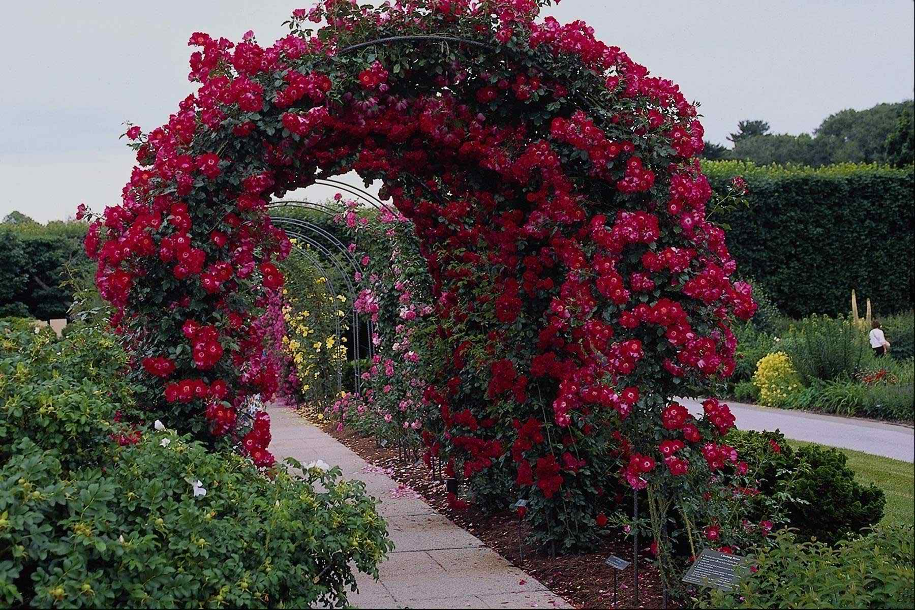
ধন্যবাদ

